Slide 1
Camera di Commercio
della Maremma e del Tirreno
Da giovani che eravamo…
Movimento e struttura demografica della popolazione
nelle province di Grosseto e Livorno
Livorno, 7 novembre 2016
Notes:
1

Slide 2
1.1 Popolazione residente e bilancio demografico 2015
Residenti al 31/12/2015 per sesso e variazioni tendenziali
Territorio | 31/12/2014 | 31/12/2015 |  |  | Saldo | Variazione %
 | Totale | Maschi | Femmine | Totale
Grosseto | 224.481 | 107.420 | 116.232 | 223.652 | -829 | -0,37
Livorno | 339.070 | 162.184 | 175.767 | 337.951 | -1.119 | -0,33
Toscana | 3.752.654 | 1.801.468 | 1.942.930 | 3.744.398 | -8.256 | -0,22
Italia | 60.795.612 | 29.456.321 | 31.209.230 | 60.665.551 | -130.061 | -0,21
Elaborazione Centro Studi e Ricerche CCIAA Maremma e Tirreno su dati ISTAT
Nel 2015 i residenti in Italia ed in Toscana sono diminuiti dello 0,2%. La popolazione delle province di Grosseto e Livorno subisce invece un calo più marcato, confermando il trend di diminuzione già evidenziato l’anno precedente.
Notes:
2
2

Slide 3
1.2 Popolazione residente e bilancio demografico 2015
Residenti al 31/12/2015 e variazioni tendenziali per SEL
SEL | 31/12/2014 | 31/12/2015 |  |  | Saldo | Variazione %
 | Totale | Maschi | Femmine | Totale
Area Livornese | 176.348 | 84.318 | 91.728 | 176.046 | -302 | -0,17
Val di Cecina | 71.869 | 34.279 | 37.346 | 71.625 | -244 | -0,34
Val di Cornia | 58.275 | 27.624 | 30.151 | 57.775 | -500 | -0,86
Arcipelago Toscano | 32.578 | 15.963 | 16.542 | 32.505 | -73 | -0,22
Colline Metallifere | 45.286 | 21.591 | 23.391 | 44.982 | -304 | -0,67
Area Grossetana | 104.106 | 49.763 | 54.397 | 104.160 | 54 | 0,05
Amiata Grossetano | 18.914 | 9.135 | 9.620 | 18.755 | -159 | -0,84
Albegna-Fiora | 56.175 | 26.931 | 28.824 | 55.755 | -420 | -0,75
Elaborazione Centro Studi e Ricerche CCIAA Maremma e Tirreno su dati ISTAT
Quasi tutte le aree interne mostrano un trend negativo: tra gli otto SEL che compongono le due province, solo l’Area Grossetana fa segnare una piccola crescita. Anche l’Area Livornese perde meno residenti rispetto agli altri tre SEL provinciali ma ciò è da ricondurre non all’andamento del comune capoluogo ma a quello di Collesalvetti.
All’estremo opposto si collocano la Val di Cornia e l’Amiata Grossetano, territori che possono essere accomunati anche per quanto concerne la struttura per età della popolazione.
Notes:
3
3

Slide 4
1.3 Popolazione residente e bilancio demografico 2015
Saldo e tasso di crescita naturale e migratorio, tasso di crescita totale. Anno 2015
Territorio | Saldo naturale | Tasso di crescita naturale (‰) | Saldo migratorio totale | Tasso di crescita migratorio (‰) | Tasso di crescita totale (‰)
Grosseto | -1.500 | -6,69 | 671 | 2,99 | -3,70
Livorno | -2.019 | -5,96 | 900 | 2,66 | -3,31
Toscana | -17.856 | -4,76 | 9.600 | 2,56 | -2,20
Italia | -161.791 | -2,66 | 108.712 | 1,79 | -0,87
Elaborazione Centro Studi e Ricerche CCIAA Maremma e Tirreno su dati ISTAT
Saldo naturale negativo per la popolazione grossetana e per quella livornese; per entrambe valori in diminuzione rispetto all’anno precedente. Tassi di crescita naturale tra i più bassi in Toscana ed ampiamente sotto la media nazionale.
Saldo migratorio positivo, con valori in lieve aumento rispetto al 2014 e con tassi di crescita superiori alla media toscana ed italiana.
Il flusso migratorio non è sufficiente a colmare il gap di popolazione derivante dal saldo naturale. Il tasso di crescita totale fa registrare un valore pari a -3,70‰ per Grosseto ed a -3,31‰ per Livorno, valori lontani dai pur «insoddisfacenti» -2,20‰ regionale e -0,87‰ nazionale.
Notes:
4
4

Slide 5
1.4 Popolazione residente e bilancio demografico 2015
Nati, morti e tassi di nati-mortalità. Anno 2015
Territorio | Nati | Morti | Tasso di natalità (‰) | Tasso di mortalità (‰)
Grosseto | 1.467 | 2.967 | 6,55 | 13,24
Livorno | 2.365 | 4.384 | 6,99 | 12,95
Toscana | 27.494 | 45.350 | 7,33 | 12,10
Italia | 485.780 | 647.571 | 8,00 | 10,66
Elaborazione Centro Studi e Ricerche CCIAA Maremma e Tirreno su dati ISTAT
Anche dall’analisi delle componenti del movimento naturale, nascite e morti, traspare che le popolazioni grossetana e livornese sono strutturalmente anziane: nascono pochi figli e, vista l’età media elevata, ne consegue una mortalità rilevante.
Livorno e Grosseto sono due fra le province più “anziane” della Toscana, superate, in peggio, dalla sola Massa Carrara.
Notes:
5
5

Slide 6
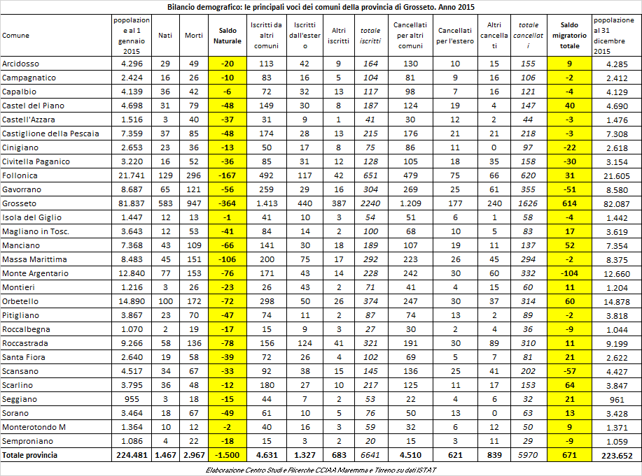
1.5 Popolazione residente e bilancio demografico 2015
Notes:
6
6

Slide 7
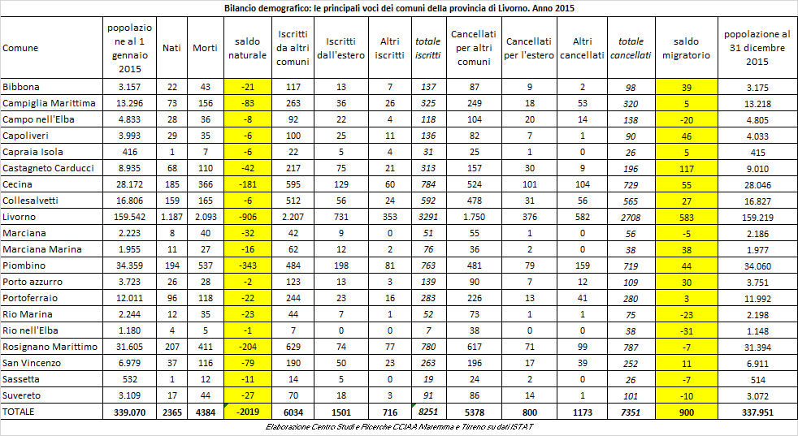
1.6 Popolazione residente e bilancio demografico 2015
Notes:
7
7

Slide 8
1.7 Popolazione residente e bilancio demografico 2015
Il numero medio di componenti per famiglia è, in entrambi i territori, nettamente inferiore rispetto alla media toscana ed a quella nazionale.
Notes:
8
8

Slide 9
2.1 Popolazione straniera
Popolazione straniera residente al 31/12/2015, variazione % tendenziale ed incidenza % sulla popolazione totale residente
Territorio | 2014 | 2015 |  |  | Variazione % tendenziale | Incidenza % su residenti
 | Totale | Maschi | Femmine | Totale
Grosseto | 21.702 | 10.051 | 12.042 | 22.093 | 1,8 | 9,88
Livorno | 26.524 | 12.130 | 14.553 | 26.683 | 0,6 | 7,90
Toscana | 395.573 | 182.785 | 213.434 | 396.219 | 0,2 | 10,58
Italia | 5.014.437 | 2.381.487 | 2.644.666 | 5.026.153 | 0,2 | 8,29
Elaborazione Centro Studi e Ricerche CCIAA Maremma e Tirreno su dati ISTAT
La popolazione straniera di Grosseto e Livorno ha un incremento superiore rispetto a quello della Toscana e dell’Italia; tuttavia è in grado di “coprire” solo parte dell’ammanco dovuto al saldo naturale.
Negli ultimi anni i flussi migratori regolari sono andati comunque ad affievolirsi in tutti i territori esaminati.
Il peso della popolazione straniera è maggiore a Grosseto rispetto a Livorno, la prima si avvicina al dato regionale, la seconda a quello nazionale.
Notes:
9
9

Slide 10
2.2 Popolazione straniera
Popolazione straniera, variazione % tendenziale ed incidenza % sulla popolazione totale residente, Sistemi Economici Locali. Anno 2015
SEL | 2014 | 2015 |  |  | Variazione % tendenziale | Incidenza % su residenti
 | Totale | Maschi | Femmine | Totale
Area Livornese | 12.228 | 5.642 | 6.676 | 12.318 | 0,7 | 7,00
Val di Cecina | 6.106 | 2.762 | 3.374 | 6.136 | 0,5 | 8,57
Val di Cornia | 5.094 | 2.446 | 2.693 | 5.139 | 0,9 | 8,89
Arcipelago Toscano | 3.096 | 1.280 | 1.810 | 3.090 | -0,2 | 9,51
Colline Metallifere | 4.675 | 2.222 | 2.466 | 4.688 | 0,3 | 10,42
Area Grossetana | 9.366 | 4.272 | 5.403 | 9.675 | 3,3 | 9,29
Amiata Grossetano | 2.728 | 1.375 | 1.400 | 2.775 | 1,7 | 14,80
Albegna-Fiora | 4.933 | 2.182 | 2.773 | 4.955 | 0,4 | 8,89
Elaborazione Centro Studi e Ricerche CCIAA Maremma e Tirreno su dati ISTAT
La crescita degli stranieri si rileva in tutti i SEL, escluso l’Arcipelago Toscano, con differenze assai evidenti fra territori anche adiacenti.
È evidente anche la disparità che emerge in termini d’incidenza sui residenti: l’Amiata Grossetano oltre il doppio dell’Area Livornese.
Notes:
10
10

Slide 11
2.3 Popolazione straniera
Prime dieci nazionalità dei residenti stranieri. Anno 2015
Provincia di Livorno |  |  | Provincia di Grosseto
Nazionalità | Incidenza % | Incidenza cumulata % | Nazionalità | Incidenza % | Incidenza cumulata %
Romania | 21,03 | 21,03 | Romania | 28,20 | 28,20
Albania | 13,08 | 34,10 | Albania | 11,00 | 39,20
Ucraina | 9,23 | 43,33 | Macedonia | 7,84 | 47,04
Marocco | 8,33 | 51,67 | Marocco | 6,67 | 53,70
Senegal | 6,68 | 58,35 | Ucraina | 6,66 | 60,37
Moldova | 3,99 | 62,34 | Moldova | 4,90 | 65,27
Perù | 3,56 | 65,90 | Polonia | 4,63 | 69,89
Cina | 2,80 | 68,70 | Germania | 3,09 | 72,98
Germania | 2,51 | 71,22 | Turchia | 2,39 | 75,37
Polonia | 2,30 | 73,52 | Senegal | 1,77 | 77,14
Elaborazione Centro Studi e Ricerche CCIAA Maremma e Tirreno su dati ISTAT
In entrambe le province le nazionalità presenti sono circa 130; le prime 10 raccolgono circa i ¾ degli stranieri.
La presenza di differenti nazionalità può essere spiegata dalla domanda di lavoro esistente sul territorio (es: macedoni
tagliaboschi a Grosseto) o dalla tendenza all’aggregarsi di certe comunità (peruviani nel comune di Livorno).
Si nota poi una notevole disparità di genere all’interno di alcune comunità, con una preponderanza del sesso femminile (badanti).
Notes:
11
11

Slide 12
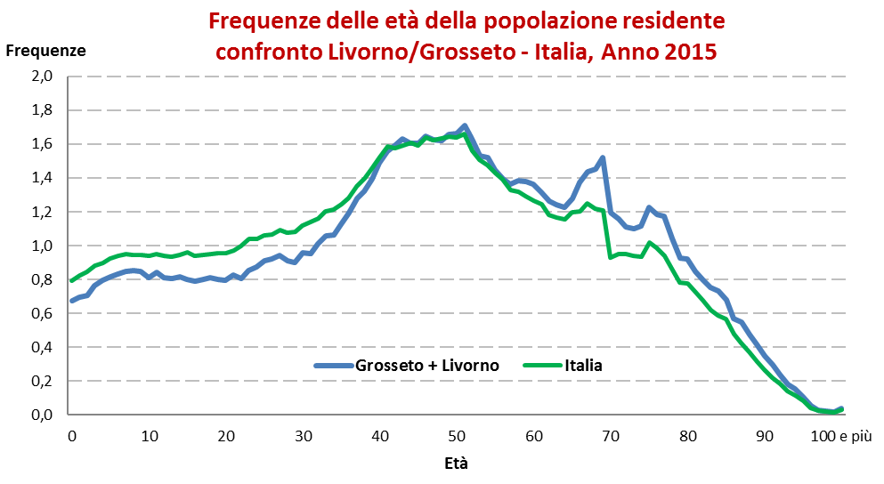
3.1 Popolazione residente per età
Nella curva per età della popolazione le frequenze più elevate sono fra i 40 ed i 52 anni, con picchi attorno ai 50 anni, sia tra i maschi, sia tra le femmine (effetto “baby boom”). Ci sono poi due altri picchi derivanti dai nati subito prima e subito dopo la seconda guerra mondiale.
Nel confronto con la curva nazionale, si osserva una minore presenza di popolazione nelle età fino ai quarant’anni e soprattutto tra i 15 ed i 25. Le frequenze delle età sono poi simili fino ai 60 anni mentre, dopo questa soglia, s’invertono i «rapporti di forza».
Notes:
12
12

Slide 13
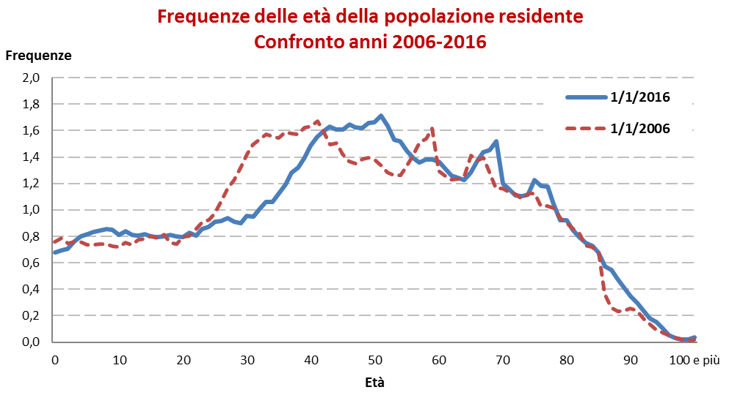
3.2 Popolazione residente per età
Dal confronto temporale (10 anni), è ben evidente il processo d’invecchiamento della popolazione: la curva è quasi interamente traslata verso destra, incorporando l’aumento della speranza di vita e l’apporto fornito dagli stranieri. Per 7 anni la natalità è andata crescendo per poi subire un brusco ridimensionamento dal 2013 ad oggi, probabilmente dovuto anche, ma non solo, al minor afflusso di nuovi immigrati ed alla maggiore emigrazione delle giovani generazioni.
Notes:
13
13

Slide 14
3.3 Popolazione residente per età
Incidenza per classi di età
Classi di età | 0-14 | 15-29 | 30-49 | 50-69 | 70 e più
Provincia di Grosseto | 11,6 | 12,9 | 27,0 | 29,0 | 19,5
Provincia di Livorno | 12,1 | 12,7 | 27,6 | 28,2 | 19,4
Grosseto + Livorno | 11,9 | 12,7 | 27,4 | 28,5 | 19,5
Toscana | 12,8 | 13,3 | 28,2 | 27,4 | 18,3
Italia | 13,7 | 15,1 | 28,6 | 26,7 | 16,0
Elaborazione Centro Studi e Ricerche CCIAA Maremma e Tirreno su dati ISTAT
L’analisi per classi di età ed il confronto con la situazione regionale e nazionale fanno emergere, in modo ulteriore, la minore presenza di giovani e la contestuale maggiore presenza di anziani rispetto ai territori di confronto.
Notes:
14
14

Slide 15
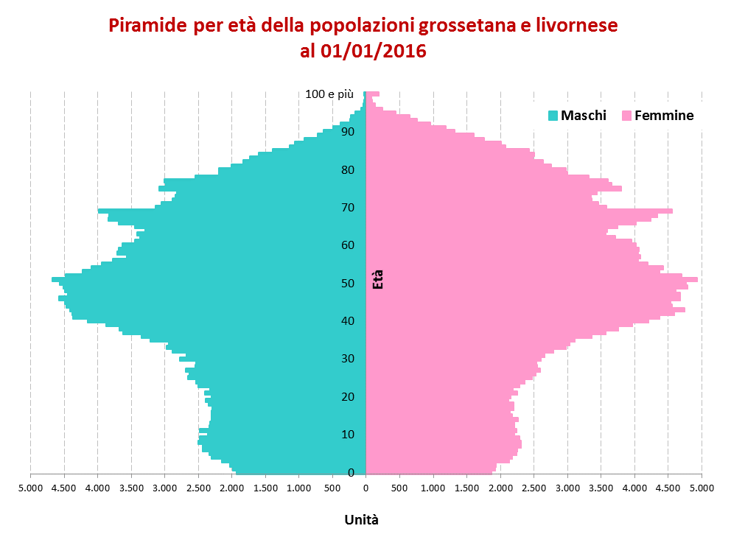
3.4 Popolazione residente per età
Alla maggiore presenza di maschi nelle età minori, fa da contraltare via via una più intensa «uscita» dovuta ad una più elevata mortalità e, seppur in termini minori, ad una maggiore propensione all’emigrazione.
Notes:
15
15

Slide 16
4. Alcuni indici demografici
Indicatori demografici I – 2015 e 2014^{(*)}
Territorio | Numero medio di figli per donna | Età media al parto | Speranza di vita per sesso
 |  |  | Maschi |  | Femmine
 |  |  | alla nascita | a 65 anni | alla nascita | a 65 anni
Livorno | 1,32 | 31,7 | 80,3 | 18,9 | 84,9 | 22,4
Grosseto | 1,23 | 31,3 | 80,9 | 19,5 | 85,0 | 22,7
Toscana | 1,30 | 31,9 | 80,7 | 19,0 | 85,2 | 22,4
Italia | 1,35 | 31,6 | 80,1 | 18,7 | 84,7 | 22,0
Elaborazione Centro Studi e Ricerche CCIAA Maremma e Tirreno su dati ISTAT
(*) In rosso i dati riferiti al 2014
Indicatori demografici II – 2015
Territorio | Indice di dipendenza strutturale | Indice di dipendenza anziani | Indice di vecchiaia | Età media
Livorno | 62,7 | 43,0 | 217,9 | 47,4
Grosseto | 62,1 | 43,3 | 229,8 | 47,8
Toscana | 60,4 | 40,0 | 195,4 | 46,5
ITALIA | 55,5 | 34,3 | 161,4 | 44,7
Elaborazione Centro Studi e Ricerche CCIAA Maremma e Tirreno su dati ISTAT
Notes:
16
16

Slide 17
Conclusioni
Poche nascite, tante morti, flusso migratorio insufficiente a colmare il gap derivante dal saldo naturale, popolazione strutturalmente anziana e riduzione del numero medio di componenti per famiglia... Ciò comporta alcune conseguenze in termini culturali, sociali ed economici:
progressiva diminuzione della popolazione autoctona con evidenti ricadute anche sull’impronta culturale e storica delle comunità locali;
passaggio dalla famiglia patriarcale a quella mononucleare: aumento della domanda abitativa e conseguente consumo di un territorio già antropizzato;
gestione del welfare particolarmente “pesante”: dall’incidenza pro-capite delle pensioni, al grado di spedalizzazione specialmente per le case di cura dei lungo degenti, all’ammontare dei costi delle cure mediche, alla riconversione dell’edilizia sociale, e così via;
insistenza di problematiche di vecchia e nuova percezione per il sistema imprenditoriale: dalla difficoltà nella continuità generazionale per certi mestieri alla qualità dell’offerta di lavoro;
involuzione dei consumi interni con ripercussioni negative anche sulla rete distributiva commerciale dei piccoli comuni e degli esercizi di vicinato nelle città.
La lettura dei dati presentati nel rapporto, può costituire utile supporto integrativo per la conoscenza dei contesti sociali e della loro evoluzione, soprattutto per chi è chiamato ad adottare scelte strategiche le cui conseguenze potranno ripercuotersi negli anni futuri.
Notes:
17
17

